Slide 1
Лекція 15. ОСОБЛИВОСТІ ВПРОВАДЖЕННЯ ТЕХНОЛОГІЇ STRIP-TILL В УКРАЇНІ. КОМПЛЕКС ІННОВАЦІЙНИХ МАШИН ДЛЯ ОБРОБІТКУ ГРУНТУ.
Міністерство освіти і науки України Вінницький національний аграрний університет
План
1. Основні цілі застосування технології.
2. Переваги та недоліки технології Strip-Till

Slide 2
Технологія Strip-Till з’явилась в Європі відносно недавно з 2005-2006 років. Вперше її почали широко використовувати в США на початку нинішнього століття, як результат удосконалення технології No-Till. Ця технологія обробітку ґрунту найбільше підходить для вирощування культур з широкорядним способом посіву, таких як кукурудза, соняшник і навіть цукровий буряк і картопля. Особливість технології Strip-Till полягає в тому, що ґрунт в порівнянні з методами суцільного обробітку обробляють тільки смугами шириною 25-30 см, а решта поля подібно технології No-Till являється необробленою.

Slide 3
Основні цілі застосування технології такі:
1. Створити оптимальний простір для проростання коріння вирощуваної рослини за рахунок розпушення ґрунту після збору з рядка пожнивних решток;
2. Отримання необхідної структури гранту за рахунок вирівнювання смуги прикочуючими котками;
3. Забезпечити доступ рослин до ґрунтових вод за рахунок дотримання капілярності ґрунту;
4. Забезпечити захист від водної та вітрової ерозії, перш за все утримання пожнивних решток у міжряддях, бажано при високій стерні;
5. Забезпечення ефективності підкореневого підживлення рослин на різних глибинах добривами, особливо рідкими.

Slide 4
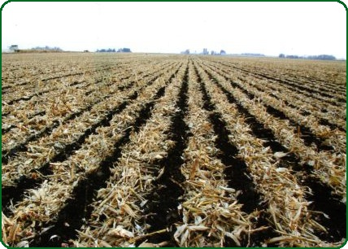
Приклад смугової обробки

Slide 5
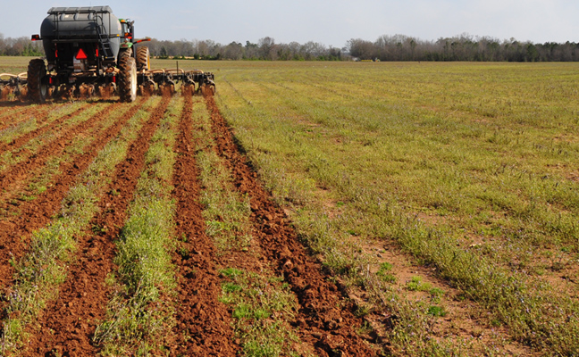
Прикладом агрегату для весняного стрип-тілла Pluribus ( DAWN )

Slide 6
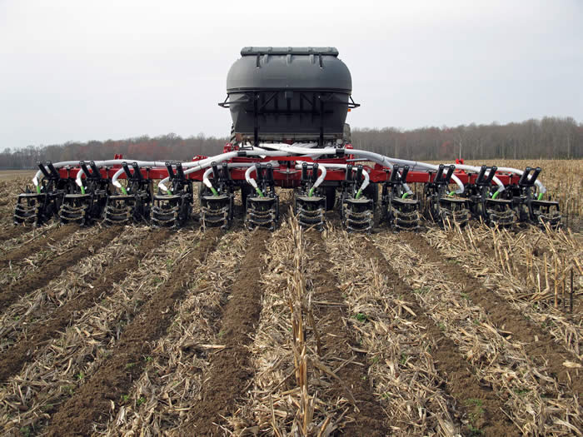
GLADIATOR ( Krause )
Агрегати для осіннього середнього Стрип-тілла для глибини обробки на 20-30 см

Slide 7
Переваги та недоліки технології Strip-Till
Технологія Strip-Till має переваги перед іншими навіть і мало затратними технологіями. Це обумовлено тим, що для посіву формують смуги достатньо широкі, які на відміну від вузьких смуг при No-Till, швидше прогріваються і ґрунт набуває температури для посіву на декілька днів раніше. Тому найперший позитив цієї технології це більш ранній посів, що надзвичайно важливо особливо ранньою весною.
Другим важливим фактором є покриття міжряддя рослинними залишками. Завдяки зберіганню структури ґрунту міжряддя рослинними залишками. Завдяки зберіганню структури ґрунту у міжряддях неушкодженими залишаються і ходи дощових черв’яків. Тому при опадах вода не застосовується,, а проходить до глибинних шарів і там накопичується.
Наявність в міжряддях рослинних залишків і стерні сприяє особливо при багаторічному використанні технології Strip-Till органічному розкладанні залишків, що покращує структуру ґрунту і накопичує гумус.

Slide 8
В посушливих регіонах залишки створюють ковдру, яка захищає поле від пересихання особливо в період до замикання міжряддя.
Технологія Strip-Till при вирощуванні таких культур, як цукровий буряк, кукурудза, соняшник та ін., сприяє розвитку кореневої системи, що дає прибавку в урожайності. Розпушування по рядах є особливо важливим для культур які формують стрижневу кореневу систему. Так озимий ріпак на добре розпушених рядках вже до зими утворює розвинутий стрижневий корінь і добре переживає зиму. Завдяки усуненню ущільненого ґрунту цукровий буряк не має роздвоєного коріння.

Slide 9
До того ж цукровий буряк є культурою для якої потрібен простір для росту коренеплоду в ширину. Однією з важливих переваг технології Strip-Till є можливість одночасно з розпушенням і посівом вносити добрива. Сучасні агрегати наприклад Horsch Focus, мають бункер поділений на три частини та додаткове обладнання яке забезпечує поряд з посівом одночасне з посівом внесення добрив, на різну глибину до 25 см і під поверхню на глибину 5 см. Можливо і різні добрива. Внесення добрив на глибину до 30 см стимулює добриво при внесенні фосфорних добрив.

